Slide 1
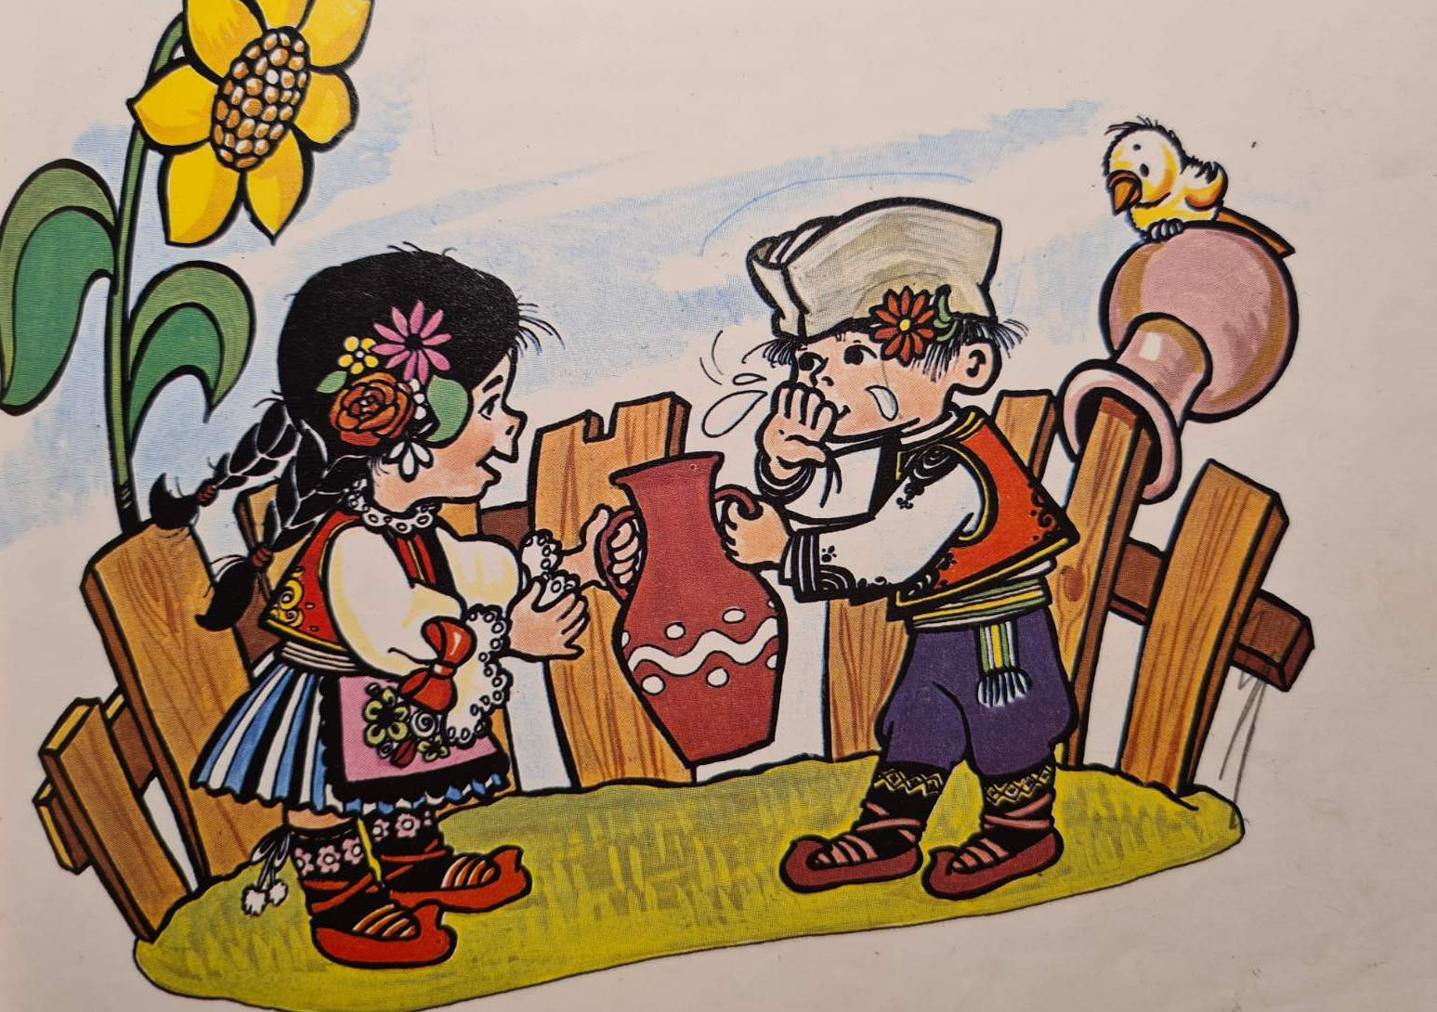
Музичка култура - 2. разред Извођење музике: ,,Добро вече суседицe’’

Slide 2
,,Добро вече суседице’’
,,Добро вече, суседице! Ух, ала сам жедан! Би л’ ми дала мало воде, само гутљај један?’’
,,Хоћу, хоћу, - драге воље, вода није скупа. Кад си жедан, ево ти је, ево цела ћупа.’’
,,Хвала, хвала, суседице! Е, баш се разблажи. Кад вам од нас што затреба, само мени кажи.’’
Мање познате ријечи:
сусјед - комшија
ћупа - посуда за воду

